Slide 1
高分子偏極陽子標的の
不対電子濃度の最適化の研究
2009/2/18
修士論文中間発表
クォーク核物理学研究室
植松秀章

Slide 2
Talk 内容
1
2
3
偏極標的とは
高分子偏極陽子標的開発の現状
山形の偏極システムの検証
まとめ
4

Slide 3
  偏極標的とは
1

Slide 4
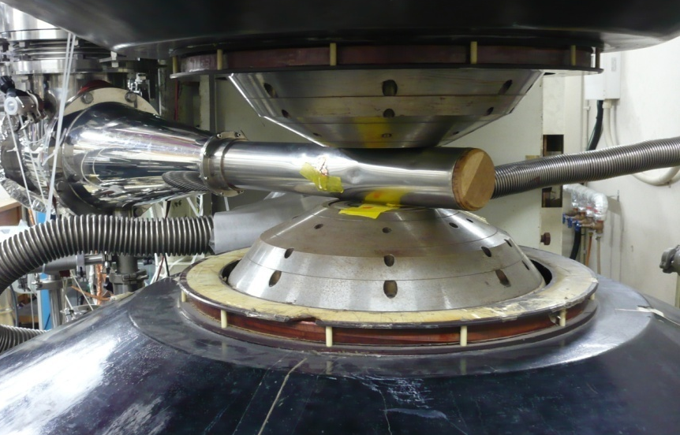
偏極標的: 原子核のスピン状態が偏った標的
偏極手法: 低温(~1K)高磁場(2.5T)
  熱平衡状態:偏極度0.25%
  さら偏極度を高めるため: DNP
Dynamic Nuclear Polarization
  標的物質に不対電子を混入し、マイクロ波を用いて、高い電子偏極を核偏極に移す方法
一般的標的物質:アンモニア、ブタノール
ボルツマン統計により

Slide 5
高分子標的
高分子標的の利点
  常温で固体
    加工が容易: 薄くできる
      表面積を増やせ冷却性能が高い
      低エネルギービーム実験にも対応できる
  偏極アクティブターゲット(polystyrene)
    偏極標的であると同時にシンチレーター
高分子標的物質候補
  polystyrene, polyethylene, EPM,

Slide 6
polyethylene
Ethylene Propylene CopolyMer
構造
  (-CH₂-)_{n}
偏極対象
  陽子(水素)
利点
  Dilution factor: 1/7≈14%
    偏極可能核子多い
欠点
  結晶性が高い
    DNPのための不対電子を混入しずらい
構造
  (-CH₂-CH₂-)_{n} - (-CH₂-CH-)_{m}
偏極対象
  陽子(水素)
利点
  Dilution factor: 1/6≈16%
    偏極可能核子多い
  ゴム性質
    圧縮するだけで薄膜化可能
  非結晶
    DNP用の不対電子を混入しやすい
欠点
  非結晶性のため減偏極を引き起こす酸素を取り込みやすい
CH₃
Notes:
Dilution factor 偏極可能核子/全核子

Slide 7
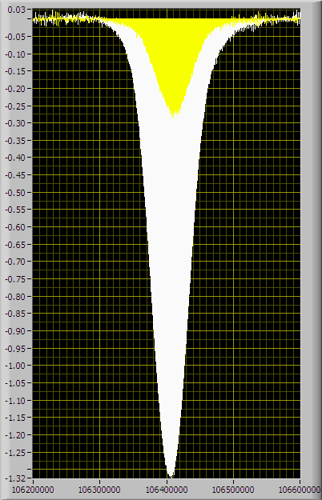
昨年度、EPM標的に挑戦
熱平衡時: 偏極度0.17%
DNP適用時: 偏極度0.9%
  不対電子濃度: 1.16×10²⁰spin/cc
  共重合分子を用いた偏極陽子ターゲットの開発(2007年外山氏M論)
陽子のDNP偏極度としては低い!

Slide 8
  高分子偏極陽子標的の開発の現状
2

Slide 9
polyethylene DNP偏極度
  -66.6%(@0.3K, 2.5T): Y. Miyachi et al., 8th Int. Workshop on Polarized Materials and Techniques PTWS96; T. Kageya et al., Proceedings of Spin96, 12th International Symposium on High-Energy Spin Physics, Sept. 10-14, 1996, Amsterdam, world Scientific, Singapore p.380
  64%(@0.3K, 2.5T): B. Van den Brandt et al. Nucl. Instr. And Meth. A356 (1995) 36.
  32%(@1.4K, 3.35T): T. Kumada et al., (private communication)
なぜ山形大学では偏極度が低いのか？
  装置が不適切?
  標的がEPMだからか?
  不対電子の濃度が適切か?
  山形の偏極システムの検証
3

Slide 10
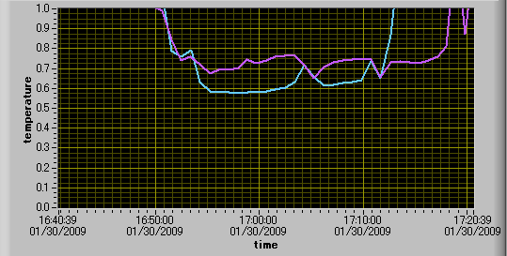
A) 装置の性能
冷却性能
磁場: 2.5T, 120ppm
マイクロ波: 先端温度計反応あり
Dilution refrigerating に
よる冷却を実現
0.58K
装置に問題はない
Notes:
ppm 磁場拡がり 計算方法 FWHM/中心周波数
(20KHz*2)/(106.38MHz)=3.76*10^-4=376ppm

Slide 11
なぜ山形大学では偏極度が低いのか？
  装置が不適切?
    装置の問題ではない
  標的物質がEPMだからか?
  不対電子の濃度と均一度が適切か?

Slide 12
B) EPM以外の物質なら
polyethyleneシート(2cm×2.5cm×17μm)でテスト
spin濃度: 1.8×10¹⁹spin/cc
温度: 1K
磁場: 2.5T
中心周波数≃106.32MHz
DNP偏極度: 0.5%
熱平衡信号
DNP信号
Polyethylene でも偏極度が低い!

Slide 13
なぜ山形大学では偏極度が低いのか？
  装置が不安定?
    装置の問題ではない
  標的がEPMだからか?
    例のあるPEでも偏極度が引くい
  不対電子の濃度と均一度が適切か?

Slide 14
不対電子数の測定
H
H
不対電子数をESRで測定
  不対電子数はESR信号強度に比例
  ESR較正方法
    既知の量のTEMPOを溶剤に溶かし ESR強度を計測
H
H
H
H
H₃C
CH₃
H₃C
N
CH₃
O
TEMPO
今まで 使用溶剤: pentane(誘電率~17)
誘電率の高い溶剤だと誘電損失がおき
適切なESR信号が見れない
Notes:
誘電損失はQ値の低下をまねく
誘電損失は交流な電界を誘電体に加えたときに、交流電界により位相が遅れて分極が起こるために発生するエネルギー
ベンゼンが誘電率低く溶解力もあるのでベンゼンを使ってみる

Slide 15
溶剤のESR誘電損失比較
ESR cavity 中のMn²⁺ 信号
試料管のみ
benzene
試料管
Ｃ
pentane
butanol
ethanol
ESR cavity
benzene一番損失少ない
Notes:
今までこのpentaneの信号を用いて比較していたため不対電子濃度が多めに図られていた可能性大

Slide 16
不対電子数の測定
不対電子数をESRで測定
  ESR較正方法
    既知の量のTEMPOを溶剤に溶かし
    ESR強度を計測
今まで 使用溶剤: pentane
較正に新たにbenzeneを使用
Notes:
文献を参照していくとペンタンは誘電損失が大きい
他の溶剤がいい
ベンゼンが誘電率低く溶解力もあるのでベンゼンを使ってみる

Slide 17
試料作製
質量計算
Polyethylene
TEMPO
容器封入
互いに接触しないように封入
加熱
80℃
20時間
1.65g
14mg
3E+19spin/cc
Notes:
重量測定から必要なTEMPO量を計算する

Slide 18
TEMPO混入後のPE試料の状況
ドープされたPE試料 1.663g (増加量11mg)
  +11mgが全てTEMPOとしたら重量測定から求めた平均濃度は2.36E+19spin/cc
ESRで計測
  シート(2cm×2.5cm×17μm)の5点をランダムに測定
    シート5点
不対電子の局在化により
全ての場所で適切なスピン濃度が実現されていない
電子濃度spin/cc
Polyethyleneの結晶化度が場所によって異なるためTEMPOが局在している
Notes:
偏極させても電子の影響で緩和時間が早くなってしまう
局在化を客観的に見る方法として

Slide 19
局在化とＥＳＲ信号スペクトルの関係
局在化していれば信号が拡がるはず
その指標として二次のモーメント
PEとbenzene 中のTEMPOのESR信号
a
b
PE 1E+19spin/cc μ₂=21034.7
Benzene 1E+19spin/cc μ₂=20078.1
Notes:
実際に同じ濃度のPE試料とベンゼン溶液のESR信号を比べた

Slide 20
均一な場合のESR信号スペクトル
スペクトルは不対電子数に依存する
benzene中のTEMPOのESR信号
溶剤に溶かしたTEMPOは
均一に分布している
1
2
スペクトルの拡がり最小限
4E+17spin/cc
8E+17spin/cc
1E+19spin/cc
4E+19spin/cc
3
4
Notes:
不対電子が均一に混入されている溶液でのESR信号スペクトルは拡がりは最少のはず、ベンゼン溶液の不対電子濃度と二次のモーメントの関係をみる

Slide 21
不対電子濃度と二次のモーメントの関係
Benzene に溶かしたTEMPO
これらよりPE試料の二次のモーメントが
大きい場合局在化していることが言える
さらにデータ点を増やす
Notes:
1E+19の不対電子濃度のPE試料を持ってきてそのESR信号の二次のモーメントを計算し、それがこの表の二次のモーメントとかけ離れている場合局在化していることがいえる。のでなるべくこのプロットに近いPE試料を作る

Slide 22

summary
偏極実験を行う装置に異常はなかった
均一な不対電子の混入が必要
今後の課題
  均一性評価を進める
    二次のモーメントと濃度の相関を調べる
    PE試料の二次のモーメント測定
  適当な濃度と均一性を持つPE試料を作成
  DNPテストを実施
Notes:
均一性を持たせるには低密度でアモルファスなPEが必要

Slide 24
冷却方法(CRYOSTAT)
³He gas
³He(+ ⁴He) flow
⁴He flow
⁴He gas
Heat Exchanger
³He+ ⁴He gas
Liq.⁴He
Mixing Chamber(0.3K)
Separator(4.2K)
Evaporator(2K)
Still(0.7K)

Slide 25
CRYOSTAT のMC
温度測定用抵抗の配線の強化
  リード線にテフロンチューブのカバー
先端部にあったVCRコネクタを排除

Slide 26
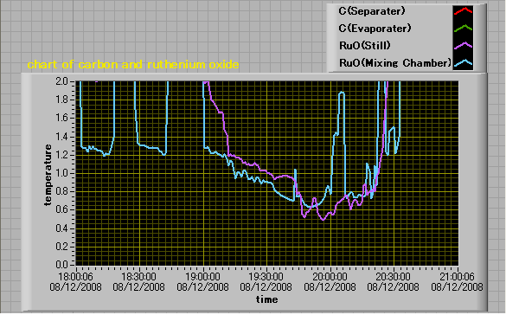
到達最低温度08/12
0.66K

Slide 27
Spin density

Slide 29
Crｙostat取り付け方法
  できあがったシートを丸め先端部に固定
マイクロ波
NMR用コイル
先端部

Slide 30
A) 装置の性能
偏極度を測るNMR
f: 中心周波数
L: インダクタンス
C: キャパシティ
300K～1Kの温度変化で
620KHzもQがシフトする
Qがシフトすると調整に時間がかかり
時間のロス
Notes:
温度の変化によるCWNMRシステムのQの不安定さ。
NMRの調整に時間を取られせっかく低温になったのに時間をロス。
シフトの原因はインピーダンスの変化ではないか？Z=R+j(wL-1/wC)

Slide 31
A) 装置の性能
偏極度を測るNMR

Slide 32
A) 装置の性能
偏極度を測るNMR
f: 中心周波数
L: インダクタンス
C: キャパシティ
300K～1Kの温度変化で
620KHzもQがシフトする
温度変化による
インピーダンスの変化が原因

